Slide 1
TOPAZE PERSONNE
DPB – Usage interne

Slide 2
Sommaire :
Introduction
Principes
Processus en 5 étapes

Slide 3
Introduction:
Les 3 référentiels TOPAZE
Qui fabrique et distribue
Structures
Personnes
Contrats
A qui nous distribuons
Que nous commercialisons

Slide 4
Introduction
Topaze Structure
  Référentiel technique des entités, fabricantes ou distributrices qui stocke les données de type coordonnées, heures d ’ouverture, classification, rattachement à une filière...
    Exemple: 0714 Quimper Centre.
    Cette CCM est rattachée dans Topaze Structure à la filière « 3700 Réseau des Caisses Locales », ainsi qu ’à la filière « 101000 Direction Départementale 29 »
Topaze contrat
  - Description technique de l’offre commerciale : le « Catalogue »
    Exemple: une carte Gold Mastercard à débit différée se trouve référencée en Services>Cartes>Cartes de Paiement avec un numéro de contrat catalogue 10042
  - Regroupement des contrats détenus par un client, la qualité de sa participation et les participants à ces contrats, leurs caractéristiques techniques, et le mode de fonctionnement : le « Souscrit ».
    Exemple: Mme Durand V est titulaire d ’un livret bleu en état normal (souscrit N°AZRPY5008) et emprunteur d ’un prêt Automédiat soldé (souscrit N°TE23642742).

Slide 5
Introduction Topaze personne
Le fonctionnement de Topaze Personne est basé sur une approche par Groupe de Personnes.
L’outil permet :
  - Une bonne connaissance de notre clientèle particulier (physique) et professionnelle (morale) avec des :
    Données légales (justificatifs, état civil, capacité juridique, etc.)
    Données commerciales (situation professionnelle, revenus/charges, etc.)
    Coordonnées (adresse(s), téléphone, m@ils, etc.)
    Groupes (foyer, famille, doublon, représentant légal, risque, etc.)
  - Des déclarations et des reportings réglementaires
    Une approche risque maîtrisée
    Centralisation des Risques Banque de France
    Cotation Mc Donough
    Procédure d ’Octroi de Crédit
    Fichiers Ficoba (Direction des Impôts), Banque de France...
    Anacrédit, SURFI, FINREP, BAL III….

Slide 6

Identification d’une personne dans Topaze
Chaque personne a une description et une identification unique: 1 personne => 1 identifiant
Personne physique
ou morale
Etc …
CD-SI
NO-PSE
CD-SI
NO-PSE
CD-SI
NO-PSE
CD-SI
NO-PSE
CMB
Fortuneo
CMSO
6

Slide 7
Sommaire
Introduction
Principes
  1) Notion de Type de personne
  2) Notion de Groupe
  3) Notion de Rôle
  4) Type de saisie
  5) Notion de client/prospect
  6) Les blocs de données Topaze
  7) La gestion des justificatifs
Entrée en relation et SAV
  1) Processus d’EER en 5 étapes
  2) SAV

Slide 8
Principes -1- Type de Personne
  Il est possible de créer différents types de personnes :
  Personnes physiques (P)
    Personnes morales
    Sociétés (S)
    Associations (A)
    Institutions Financières (F)
    Institutions Administratives (I)
    Cas particulier des Entreprises individuelles
    1 identifiant pour l’entrepreneur individuel (P)
    1 identifiant pour l’entreprise individuelle (E)

Slide 9
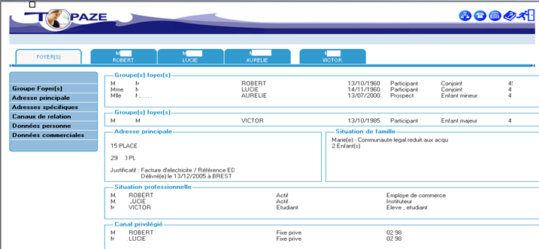
Principes -2- Groupe de Personnes
  La création et la modification de personne se fait par une approche Groupe de personnes et non par individu. Cela permet de mutualiser certaines infos.
  Pour les Personnes Physiques :
    Le groupe Foyer regroupe des personnes habitants à la même adresse
      Il est composé des parents et des enfants mineurs
      Il est à noter qu’à 18 ans, l’enfant devenu majeur constitue un foyer
      Le foyer propre au majeur et celui de ses parents peuvent être liés par un même numéro d’adresse (exemple : ci-dessous)
Personnes du foyer Enfant Majeur
9

Slide 10
Principes -2- Groupe de Personnes
    Le groupe Famille ne gère que les liens entre parents et enfants à partir des 18 ans et 1 jour de l’enfant
      Dans un groupe famille on trouve l’enfant et ses parents.
      Il est composé d’un descendant unique et de deux ascendants maximum,
    Le groupe Procuration Générale
      La constitution de ce groupe permet au mandant (celui qui donne mandat) de donner en un seul acte de gestion à un ou plusieurs personnes procuration sur l’ensemble de ses contrats existants ou à venir.
      Il est constitué manuellement et fait l’objet d’une contractualisation.
    Le groupe Succession
      Ce groupe est constitué automatiquement à la saisie de la date de décès d’une personne. Il est constitué manuellement et fait l’objet d’une contractualisation.
      Il permet de lier les ayants droits potentiels à la succession et sert « de point d’entrée » au traitement de cette dernière.
    Le groupe EI pour Entreprise Individuelle
      Il est composé de la Personne Physique et de l’Entrepreneur Individuel
10

Slide 11
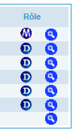

Principes -2- Groupe de Personnes
  Groupe Doublon 2 cas : Identifiant Harmonisé (IH)/ Non Harmonisé (IN)
  un groupe doublon IH (pour Identifiant Harmonisé) correspond à une même personne.
    Par exemple : un client qui aurait plus de 5 comptes chèques : techniquement, on est obligé de créer un 2ième identifiant Topaze-Personne pour ouvrir un 6ième CCHQ.
    Les 2 identifiants sont alors rassemblés dans un groupe IH. Et le premier identifiant est l’identifiant « Maître » du groupe, le second est l’identifiant « Esclave ».
  - un groupe doublon IN (pour Identifiant Non harmonisé) regroupe des personnes différentes.
    Par exemple une personne qui est sous tutelle d'une personne physique : les deux PP sont reliées dans un groupe IN.
    Autre exemple : pour une entreprise en faillite, on crée un groupe IN pour bloquer la consultation du compte bloqué du liquidateur.
  Des icônes M et D (IH)/I (IN)
  permettent d’indiquer la présence de doublon :
  le M pour l’identifiant « maître »
  et le D ou I pour l’identifiant « esclave ».
11

Slide 12
Principes -2- Groupes de Personnes
  2) Pour les Personnes Morales :
    Le groupe Société et Actionnaires
      Il permet d’identifier les liens d’actionnariat en capital d’une personne morale.
      Les actionnaires peuvent être des personnes physiques ou morales (maxi 100%).
      La possibilité de saisir un actionnariat diffus est proposée pour certaines catégories juridiques.
      Nb: la matérialisation de ces liens est essentielle dans le cadre de l’approche du risque de crédit par contrepartie. A court terme le groupe Risque sera calculé automatiquement à partir de ces liens en capital.
    Le groupe Association
      - Il est composé du Président et des participants au bureau
12

Slide 13
Principes -3- Rôle d’une personne
 Un Groupe permet de lier entre eux plusieurs identifiants (automatiquement ou manuellement)
 Tout identifiant appartenant à un Groupe se voit attribuer un ROLE.
  Exemple de rôles dans un groupe Foyer (FO) : enfant (mineur/majeur), concubin, conjoint, pacs et personnes seule.
  Exemple de rôles dans une société (ST): société, directeur, dirigeant, gérant.
13

Slide 14
Principes -4- types de saisie
Il existe 2 types de saisie :
  Saisie minimale : utilisée pour toute personne n’ayant aucune participation contractuelle
    Personne Physique : Intitulé, nom, prénom, code postal, situation de famille
    Société ou Association : raison sociale, adresse
    Institution administrative ou Financière : raison sociale, adresse, type d’institution
  Saisie légale : obligatoire pour toute personne intervenant sur un contrat en tant que (co)titulaire, mandataire, représentant légal, caution ou bénéficiaire effectif.
    Personne Physique : état civil complet, justificatifs d’adresse et d’identité.
    Personne Morale : désignation d’un représentant légal lui-même en qualité Participant ou Client, collecte du SIRET, des données juridiques, des justificatifs (KBIS, etc.)

Slide 15
Principes -5- Relation commerciale
Relation commerciale :
  Client : identifiant participant à un contrat en tant que titulaire, co-titulaire, emprunteur, co-emprunteur
  Participant : prospect en saisie légale, participant à un contrat en tant que mandataire, caution, etc.
  Prospect : identifiant en saisie minimale

Slide 16
Principes -5- Notion de CLIENT / PROSPECT
 Donnée calculée chaque jour en fonction de la nature des participations sur les contrats.
 CLIENT : toute personne physique ou morale qui, à titre personnel, dispose d’un contrat ou d’un produit EN VIE.
 PROSPECT : toute autre personne (représentant légal seul, mandataire seul même porteur de carte, caution, intermédiaire professionnel).
ATTENTION = Il existe une BASE PROSPECT à distinguer de la BASE TOPAZE. La Base Prospect est alimentée par Domiweb, E.E.R 9.0., Max…

Slide 17
Principes -6- blocs de données
  Les grands blocs de données Topaze personne portent sur :
  Les données PP (nom, prénom, nom d’usage, date lieu de naissance)
  Les données PM (raison sociale, enseigne, sigle, n° SIRET, SIREN, CJ, code activité principale)
  Les données adresses (principale, lieu d’exploitation, temporaire, courrier, spécificité linguistique)
  Les données de patrimoine
  Les données de classification
  Les données groupe

Slide 18
Principes -7- La gestion des justificatifs
  Les justificatifs sont scannés et sont stockés en GED.
 Justificatif d ’identité
 OBLIGATOIRE pour la souscription des contrats
 par identifiant
 Justificatif d ’adresse
 OBLIGATOIRE pour la Mise à disposition de moyens de paiements.
 par foyer

Slide 19



Résumé : création d’une personne dans Topaze
Conseiller en CCM
Sites web
ex : RCI, PSA,BEMIX..
Autres entités ex : Monext
Site web Fortuneo
Ou back office
création
Prospects fortuneo
Maj
Batch
TP
Applications métiers
KYC
RATP
Services
prospects
Back OSR
webservices
Injection par batch :
- Par fichier CSV (RDO ponctuelles)
- Par TRT Batch IF (Intégration filiale) 🡺 ex : Keytrade, ACI, Financo…
- Par CRE spécifiques 🡺 ex : LBP,
Base prospects
Services topazes
Topaze personne
Applicationback office
Publications fichiers
Publications fichiers/CRE

Slide 20
Sommaire
Introduction
Principes
  1) Notion de Type de personne
  2) Notion de Groupe
  3) Notion de Rôle
  4) Type de saisie
  5) Notion de client/prospect
  6) Les blocs de données Topaze
  7) La gestion des justificatifs
Entrée en relation et SAV
  1) Processus d’EER en 5 étapes
  2) SAV

Slide 21
Processus en 5 étapes
Le processus d’Entrée En Relation en 5 étapes
    Le processus de création de personne se déroule selon un principe de « jauge » en 5 étapes
    étape 1: identification de chaque personne du groupe
    étape 2: gestion des rôles au sein du groupe
    étape 3: gestion des adresses
    étape 4: gestion des canaux de relation
    étape 5: gestion des données personnes
21

Slide 22
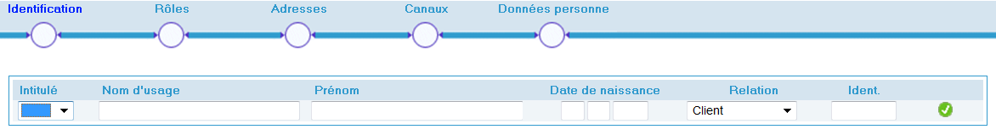
Processus en 5 étapes
étape 1 : Identification
  La relation: Client (CLI) / Prospect avec Participation à un contrat (PAP) / Prospect Sans Participation (PSP)
  Ces relations correspondent aux notions de saisie légale (CLI/PAP) et de saisie minimale (PSP)
  - Personne Physique
    Il convient d’ identifier toutes les personnes du foyer avec ou sans relation avec la banque
  - Entreprise Individuelle
    Il convient d’ identifier obligatoirement l’Entreprise et l’Entrepreneur dès que l’un d’eux devient client (Réglementation Banque de France)
  - Personnes Morales
    Identification de la Société ou de l’Association
    Identification du Représentant Légal
    Pour la société : identification des dirigeants et actionnaires
    Pour l’association : identification du président et des membres du bureau
22

Slide 23
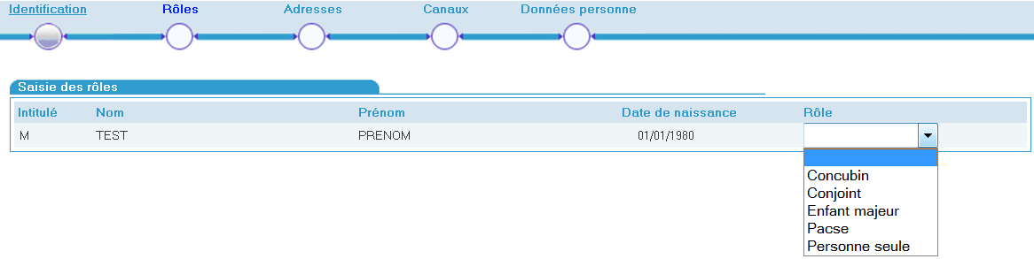
Processus en 5 étapes
étape 2 : Rôles
  Saisie du rôle en cohérence avec la situation de famille
    - Rôle ‘ Conjoint ’ autorise une situation de famille ‘ Marié ’
    (Nb: dans le cas de l ’identification d ’un seul conjoint, la personne aura un rôle ‘ conjoint ’ et une situation ‘ marié ’)
    - Rôle ‘ Concubin ’ autorise une situation de famille ‘ Union Autre ’
    - Rôle ‘Personne Seule ’ autorise les situations de famille ‘ Veuf ’, ‘ Divorcé ’, ‘ Séparé ’ ou ‘ Célibataire ’
23

Slide 24
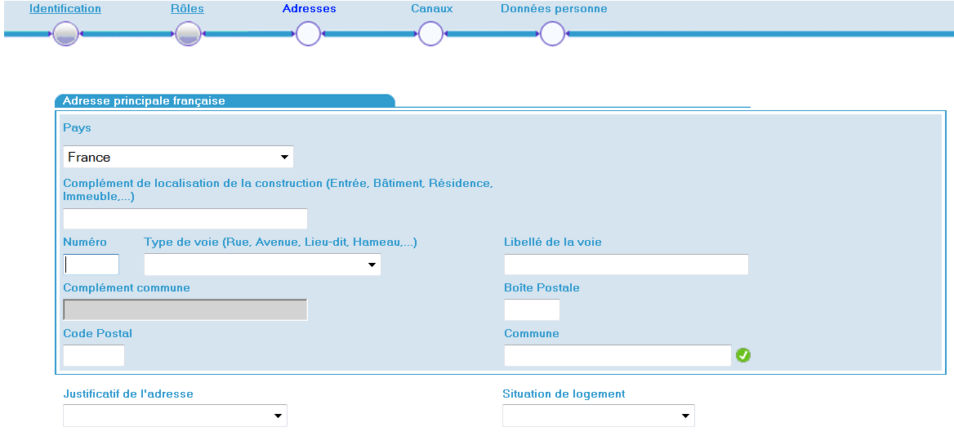
Processus en 5 étapes
étape 3 : Adresses
    - Principale / Fiscale
    - Spécificité linguistique (adresse en langue bretonne pour le CMB)
    ‘Déviation ’ des courriers:
    3 dispositifs de déviation existent:
    - Temporaire (pour la déviation de l ’ensemble des courriers d ’une personne, physique ou morale)
    - Lieux d ’exploitation (idem mais limité aux personnes morales)
    - Contrat (‘ déviation ’ limitée au courrier relatif à ce contrat)
24

Slide 25
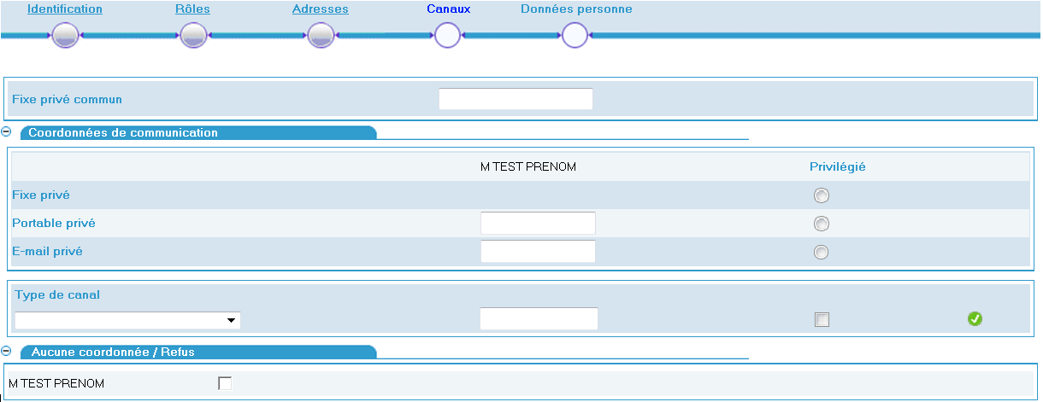
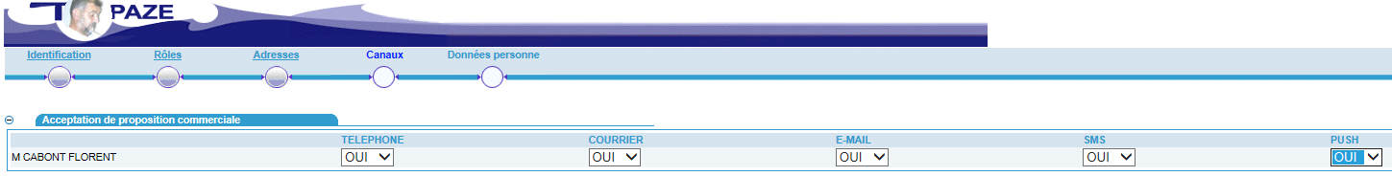
Processus en 5 étapes
étape 4: la gestion des canaux de relation
  - Le choix d’un canal privilégié est obligatoire :
    c’est le biais par lequel le client souhaite être contacté en priorité
  - Les codes acceptations
    Ces codes acceptation ‘ courrier ’, ‘ téléphone ’, ‘e-mail’, ‘SMS’ et ‘PUSH’ (pour Paylib) doivent être renseignés en accord avec le client
  A noter que pour les PM (dont les EI), il est possible d’identifier les interlocuteurs privilégiés (comptable, secrétaire, etc.)
25

Slide 26
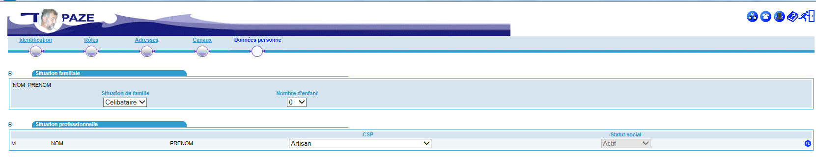
Processus en 5 étapes
étape 5: la gestion des données personnes
  Personnes physiques:
    Renseignement des situations familiales & professionnelles des membres du groupe.
    Renseignement du statut social (Elève, Etudiant, Apprenti, Actif, Demandeur d ’Emploi, Retraité)
  Personnes Morales:
    Renseignement des données juridiques et financières (Nb: la saisie du SIRET permet d ’importer la majorité des ces informations depuis les bases INSEE)
26

Slide 27
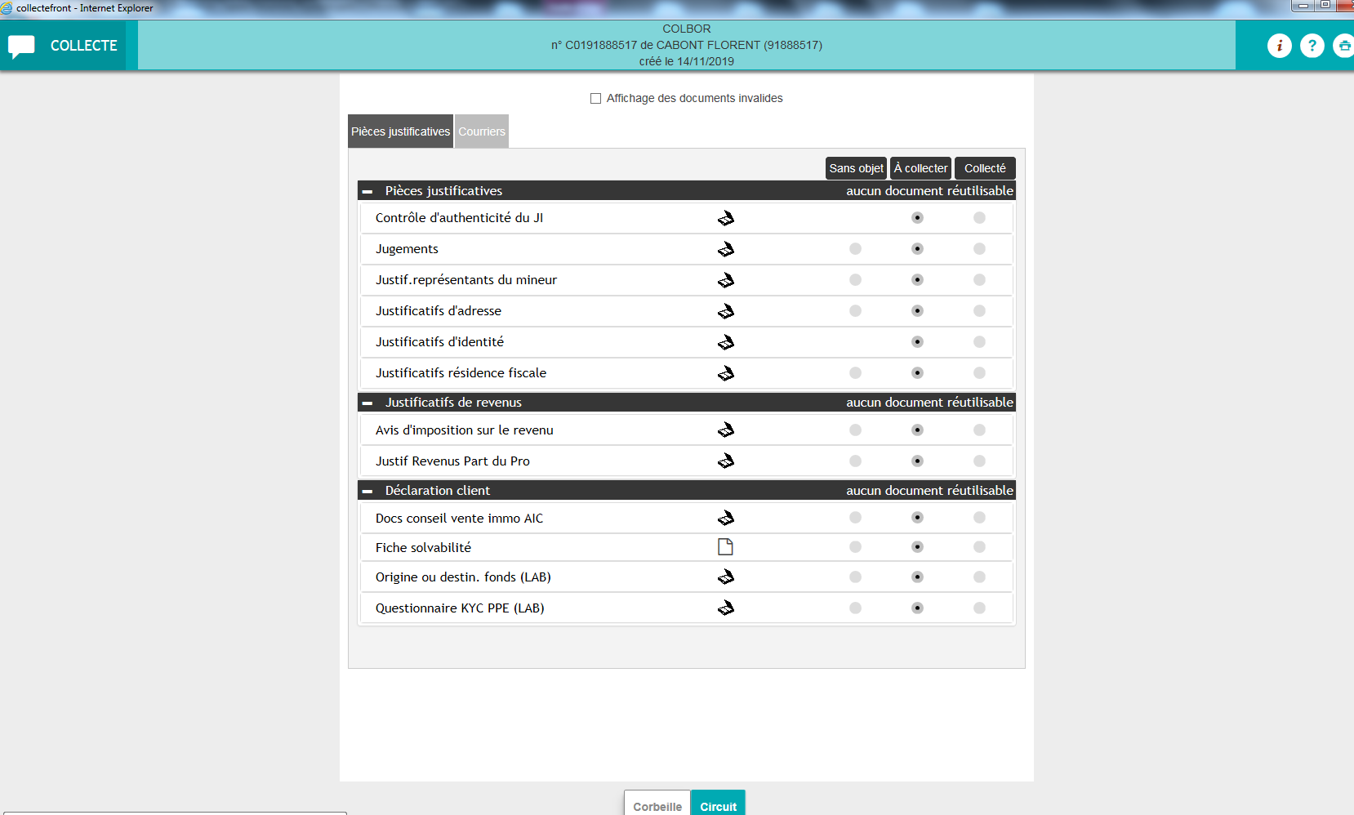
Processus en 5 étapes
Débranchement sur l’outil de collecte pour récolter JI et JA
27

Slide 28
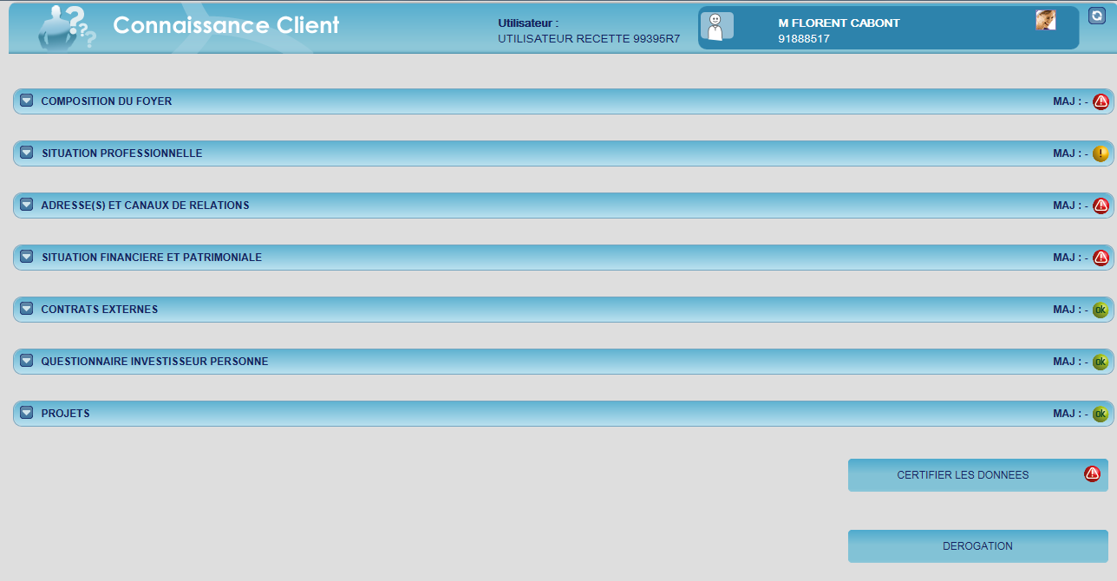
Processus en 5 étapes
Débranchement sur l’outil de conformité client KYC
28

Slide 29
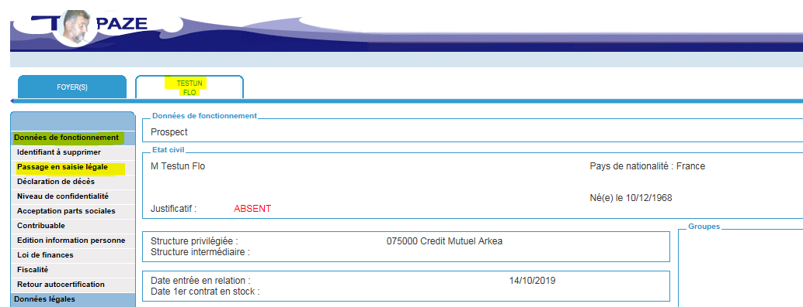
S.A.V. – passage en saisie légale
Pour passer un prospect en client 🡺 menu « Données de fonctionnement » 🡺 « Passage en saisie légale »
29

Slide 30
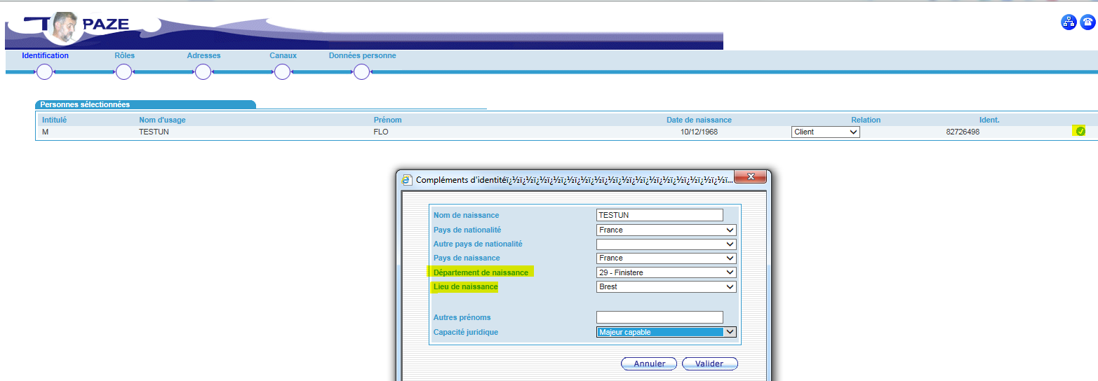
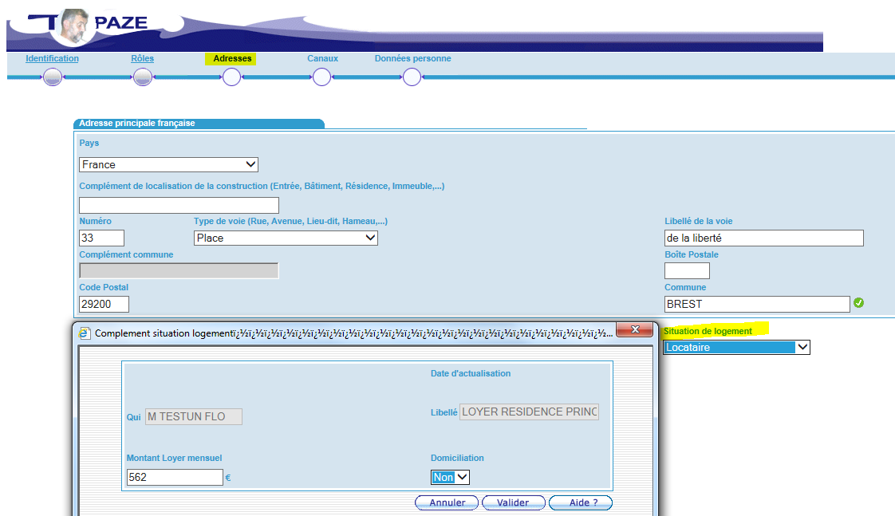
S.A.V. – identification et adresse
Saisie lieu de naissance, de l’adresse complète
Saisie de l’adresse complète
30

Slide 31
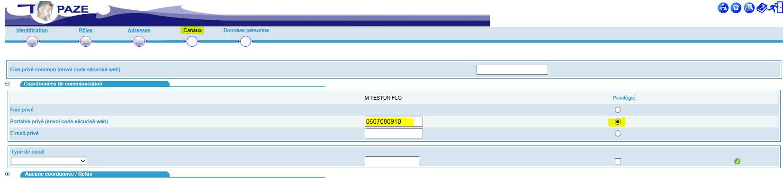
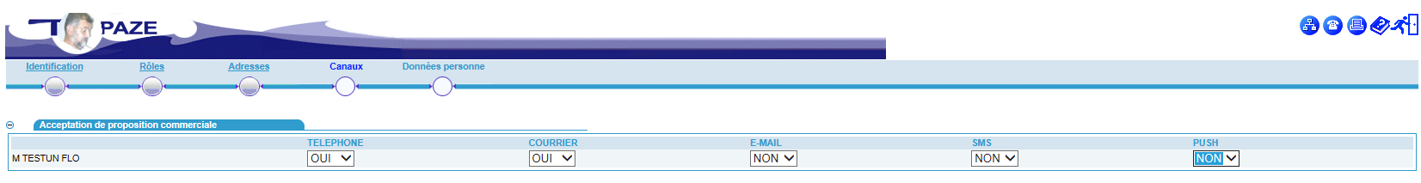
S.A.V. – canaux de relation et consentements
Saisie canaux de relation
Saisie consentements
31

Slide 32
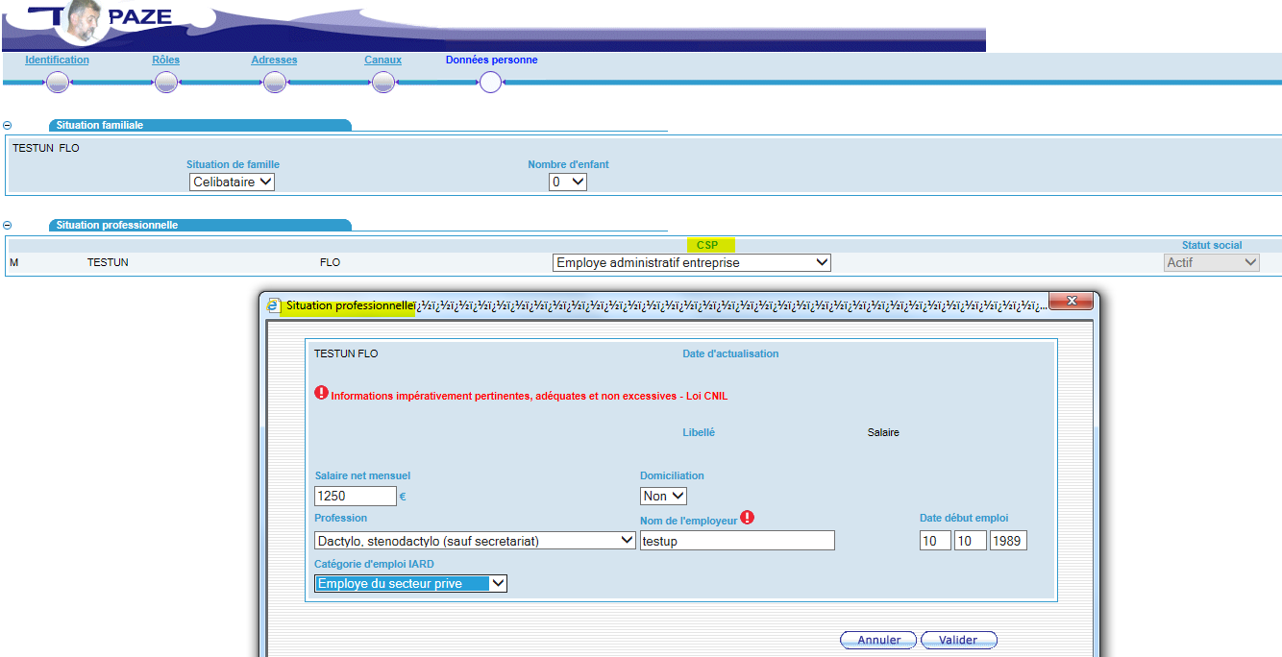
S.A.V. – activité professionnelle
Saisie profession, récupération des Pièces Justificatives et validation KYC (Conformité des donnée clients).
32

Slide 33
Divers
Accès Applications
 | ARKEA, ses filiales et BPE | B2B
RATP | GO/RATP GO/TOPAZE GO/RECH | GO/TOPAZEB2B
KYC | GO/KYCGWT | http://kycgwt.b2b.arkea.com:8080/kycgwt/
33

